Slide 1
Terceiro encontro do quinto ciclo
Geometria

Slide 2
Exercício 1:
Problema 5.1) todos os quatro lados de um quadrilátero são congruentes.Ele é necessariamente um quadrado?

Slide 3
Exercício 2:
Problema 6.1) Uma das diagonais de um losango é igual a um de seus lados. Quais são as medidas dos ângulos do losango?

Slide 4
Exercício 3:
Problema 11.1) Para verificar se um pedaço de pano é quadrado, um alfaite dobra ele ao longo de cada umas das suas diagonais e verifica se as arestas coincidem. Basta fazer isso?

Slide 5
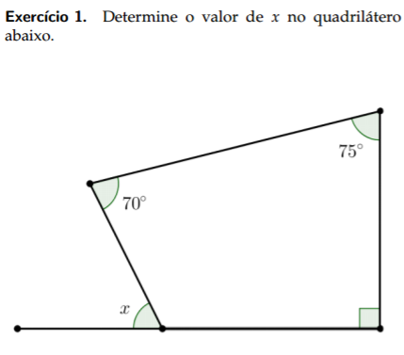
Exercício 4:

Slide 6
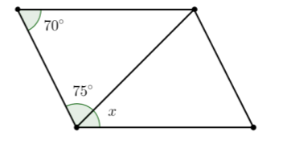
Exercício 5:

Slide 7
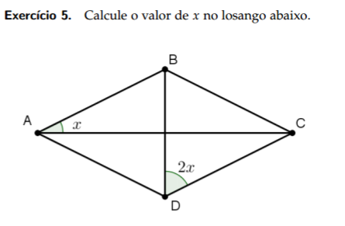
Exercício 6:

Slide 8
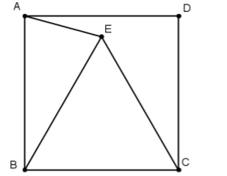
Exercício 7:
Exercício 10)Determine a medida do ângulo ∠AEB no quadrado ABCD abaixo, sabendo que 4BCE e eqüilátero.

Slide 9
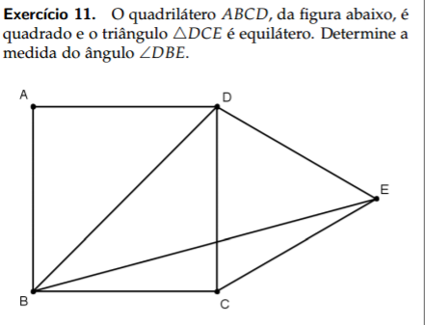
Exercício8:

Slide 10
Exercício 9:
Banco de Questões 2015) “Quadriláteros com todos os lados iguais não são congruentes” Um erro que muitos alunos cometem é pensar que dois quadriláteros são congruentes se tiverem os seus respectivos lados iguais. Isso não é verdade. Nesse problema, veremos que quadriláteros podem ter lados correspondentes iguais, mas áreas distintas.
a) Mostre que a maior área possível para um quadrilátero que possui dois lados de comprimento 3 e dois de comprimento 4 é 12.
b) Mostre que, nos quadriláteros em que isso acontece, a soma dos ângulos opostos é 180º.

Slide 11
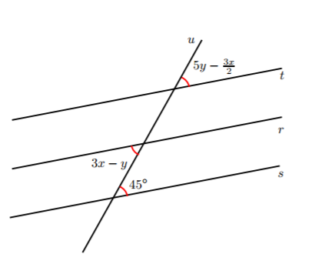
Exercício 10:
Exemplo 1. Na figura a seguir, temos r k s k t. Calcule, em graus, os valores dos ângulos x e y.

Slide 12
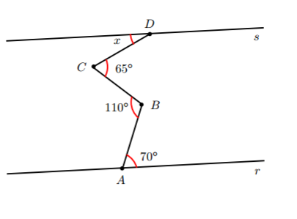
Exercício 11:
Exemplo 2. Na figura a seguir, sabendo que r k s, calcule a medida, em graus, do ângulo x.

Slide 13
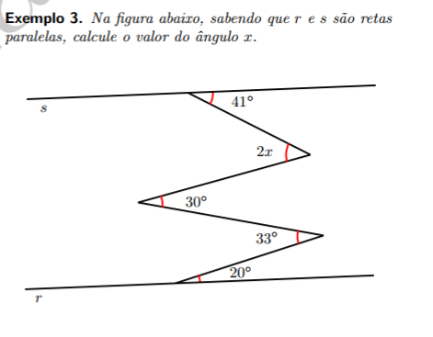
Exercício 12:

Slide 14
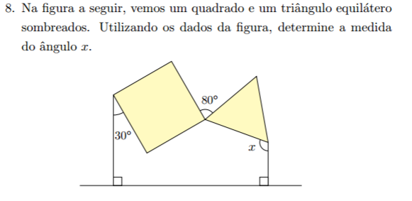
Exercício 13:

Slide 15
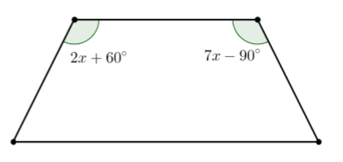
Exercício 14:
Exercício 9. Determine o valor de x, sabendo que o quadrilátero abaixo é um trapézio isósceles

Slide 16
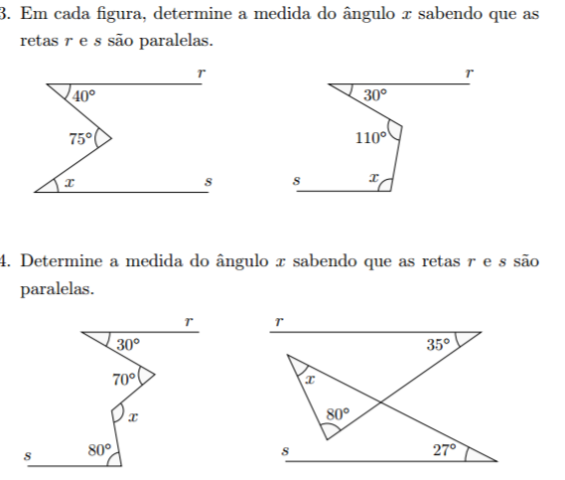
Desafio fácíl:

Slide 17
Apostilas:
Seções 5.4 e 6.1 da Apostila do PIC da OBMEP “Encontros de Geometria – Parte 1”, L. Cadar e F. Dutenhefner. http://www.obmep.org.br/docs/Geometria.pdf
Portal da Matemática: 8º Ano do Ensino Fundamental – Elementos Básicos de Geometria - Parte 2: Material Teórico – “Retas Cortadas Por Transversal”. http://matematica.obmep.org.br/uploads/material_teorico/hakpy4i2obw4g.pdf

Slide 18
Vídeos:
Link: http://matematica.obmep.org.br/index.php/modulo/ver?modulo=30
1.Atravessando um rio... retas cortadas por uma transversal; 2.Resolvendo o problema do rio; 3.Teorema dos bicos.
Link: http://matematica.obmep.org.br/index.php/modulo/ver?modulo=31
1.Quadriláteros; 2.Paralelogramos: Definição e equivalências; 3.Uma aplicação de propriedades de paralelogramos; 4.Sobre o encontro das medianas de um triângulo; 5.Trapézios; 6.Problemas com paralelogramos; 7.Paralelogramos especiais; 8.Dois problemas sobre quadriláteros

